Slide 1
3.6.1.Boshlangʻich sinf texnologiya darslarida kreativ fikrlash koʻnikmalarini rivojlantirish
Karimova Nargiza Raximovna

Slide 2
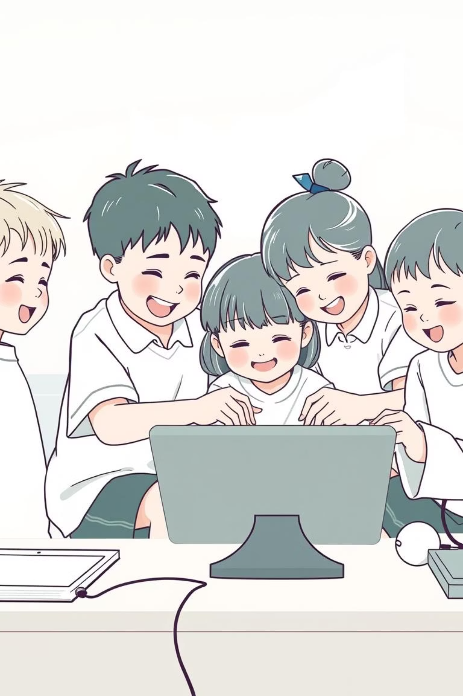
Reja:
1.Kirish
2. Kreativ fikrlash tushunchasi
3. Kreativ fikrlashning texnologiya
bilan bog'liqligi

Slide 3




Muammoning dolzarbligi: nima uchun bugungi kunda kreativlik muhim?
Bugungi tez oʻzgarayotgan dunyoda, oʻquvchilardan nafaqat bilim, balki nostandart yechimlar topish qobiliyati ham talab etiladi. Kreativlik — kelajakning muhim kompetensiyasi hisoblanadi.
Kelajak kasblari
Robotlashtirish va avtomatlashtirish sharoitida,
kreativlik insonning raqobatdosh ustunligi boʻlib qoladi.
Murakkab muammolarni hal qilish
Zamonaviy dunyo muammolari oldindan aytib boʻlmaydigan
va koʻpincha ijodiy yondashuvni talab qiladi.
Moslashuvchanlik
Kreativ fikrlash oʻquvchilarga oʻzgarishlarga tez moslashishga va yangi sharoitlarda muvaffaqiyatga erishishga yordam beradi.

Slide 4








Kreativ fikrlash nima va uning komponentlari qanday?
Kreativ fikrlash — bu yangi, original va samarali gʻoyalar, yechimlar yoki sanʼat asarlarini yaratish qobiliyatidir. U bir qator asosiy tarkibiy qismlardan iborat.
Divergent Fikrlash
Konvergent Fikrlash
Bir muammoning koʻp sonli, turli xil yechimlarini yaratish qobiliyati.
Mavjud yechimlar orasidan eng yaxshi va mantiqiy variantni tanlash.
Egillik (Fleksibillik)
Originallik
Fikrlash yoʻnalishini tez oʻzgartirish va vaziyatga moslashish.
Nodir va boshqalarga oʻxshamaydigan gʻoyalar yaratish.
Bu komponentlar bir-biri bilan chambarchas bogʻliq boʻlib, ijodiy jarayonning toʻliq tsiklini taʼminlaydi: gʻoyalarni ishlab chiqishdan ularni amaliyotga tatbiq etishgacha.

Slide 5

Kreativ fikrlashni ragʻbatlantirish usullari
Texnologiya darslarida kreativlikni oshirish uchun turli xil faol oʻqitish usullari qoʻllaniladi. Eng samarali usullardan ikkitasi - bu miya hujumi va muammoli oʻqitish.
Miya hujumi (Brainstorming)
Muammoli oʻqitish
Bu usul oʻquvchilarni tanqidsiz, tezkorlik bilan mumkin boʻlgan barcha gʻoyalarni taklif qilishga undaydi. Bu jarayonda miqdor sifatdan ustun turadi.
Oʻquvchilarga aniq, ochiq yakunli muammo qoʻyiladi (masalan, "chiqindilardan foydalanib mustahkam oʻyinchoq yasang").
Mustaqil izlanish va tadqiqot qilishni ragʻbatlantiradi.
Guruhlarda ishlash orqali gʻoyalar sinergiyasi kuchaytiriladi.
Tanqidiy fikrlashni rivojlantiradi, chunki yechimlar sinovdan oʻtkazilishi va baholanishi kerak.
Har bir gʻoyaning qadrli ekanligi taʼkidlanadi, hatto eng gʻalati tuyulgani ham.

Slide 6
Zamonaviy texnologiyalardan foydalanish
Dastlabki sinflarda ham zamonaviy texnologiyalarni joriy etish oʻquvchilarning kreativ salohiyatini yangi darajaga olib chiqadi va ularni kelajakka tayyorlaydi.
3D-Modellashtirish
Boshlangʻich robototexnika
Oʻquvchilar virtual muhitda oʻz gʻoyalarini loyihalashtirish va dizayn cheklovlarini sinash imkoniyatiga ega boʻladilar. Bu fazoviy va mantiqiy fikrlashni rivojlantiradi.
Oddiy blokli dasturlash yordamida oʻquvchilar robotlarning harakatini nazorat qilishadi, bu ularga injenerlik va dasturlash asoslarini ijodiy tarzda oʻrgatadi.
Muhimi, texnologiya vosita boʻlishi kerak, maqsad emas. U oʻquvchining ijodiy gʻoyalarini amalga oshirishga yordam berishi lozim.

Slide 7

Muvaffaqiyatli amaliyotlar va keyslar
Quyida boshlangʻich sinf texnologiya darslarida kreativlikni muvaffaqiyatli rivojlantirgan amaliy misollar keltirilgan.
Chiqindi qayta ishlash oʻyinchoqlari
Oʻquvchilar uy-roʻzgʻor chiqindilaridan (plastik idishlar, qogʻoz, karton) yangi, funktsional oʻyinchoqlar yaratishdi.
Oddiy mexanizmlar
Tishli gʻildiraklar va dastaklarni tushunish uchun maketlar yasash, natijada oʻquvchilar qoʻlda ishlaydigan lift yoki nasos modelini yaratishdi.
Aqlli bogʻcha Dizayni
Oʻquvchilar maktab hovlisi uchun kichik maketlar yaratib, suvni tejaydigan sugʻorish tizimlari yoki qushlar uchun ozuqa joylarini loyihalashtirishdi.
Karton shahar qurish
Butun sinf karton va yopishtiruvchi yordamida oʻz orzularidagi shaharni loyihalashtirdi, har bir bino noyob meʼmoriy yechimga ega boʻldi.

Slide 8
VAZIYATLI MASALA Odamlar mendan: “Siz katta muvaffaqiyatlarga erishgansiz. Buning imkonini qanday topdingiz?”, deb so‘rashadi. Men ota- onamning menga o‘rgatganlarini takrorlayman: “O‘zingga maqsad qo‘y, qo‘lingdan keladigan darajada bilim ol, keyin, nimadir qil. Nimadir o‘z-o‘zidan bo‘ladi deb kutma. Bu oson emas, agar sen astoydil izlansang, mehnat qilsang, ozod jamiyatda intilgan narsalaringning barchasiga yetish mumkin”. Li Yakko Savollar: Vaziyatni tahlil qiling. Inson biror faoliyat jarayonida yaxshi natijaga erishish ushun qanday harakat qilish kerak? Faraz qiling, siz juda katta omma oldida nutq so‘zlashga taklif etilgansiz. Siz ushbu ma’ruzangizni qanday rejalashtirasiz? Ma’ruzaga auditoriyani qiziqtirish ushun qanday kreativ sifatlaringizdan foydalanish yaxshi samara beradi? | ТЕSТ Shaxsiy kompetensiya bu ... Shaxsiy mustaqil aks etish va mustaqil rivojlanish usullari, shaxsning kasbiy deformasiyalarga qarshi turish vositalarini egallashi. Birgalikdagi kasbiy faoliyat, hamkorlikni egallash. Kasb doirasida individuallikni mustaqil qo‘llash va rivojlantirish usullarini egallash. Yetarli yuqori darajada o‘z kasbiy faoliyatini egallash, keyingi kasbiy rivojlanishini loyihalashtira olish.
AMALIY KO‘NIKMA Inson loqaydlik bilan qabul qilgan qarori oqibatida qismatida salbiy o‘zgarish yasashi mumkin va muayyan vaziyatdagi o‘zining noan’anaviy qarori yoki harakati bilan katta baxtga erishishi ham mumkin. Faylasuflar yondaftaridan. Topshiriq. Eslab ko‘ring. Hayotingizda kutilmagan qaroringiz bilan biror bir muvaffaqiyatga erishganmisiz? Fursatdan foydalanib kichik bir esse yozing. | BLITS TORShIRIQ: Shaxsning shaxsiy-kreativ sifatlarini rivojlantirishda qanday omillar muhim? Irsiyat Oilaviy muhit Ta’lim jarayoni O‘z ustida ko‘r ishlash ........................... Fikringizni tezkorlikda bayon eting.
.

Slide 9



Texnologiya darslarida kreativ fikrlashni rivojlantirishning bir nechta yo'llari mavjud:
Muammo yechish
Loyihalar
orqali
o'rganish
Interaktiv o'quv
materiallari
dan
foydalanish
Kreativ yondashuvlarni rag'batlantirish
Boshqa fanlar
bilan
integratsiya:

Slide 10

O'quvchilarga turli xil real hayotdagi muammolarni berib, ularni kreativ yondashuvlar bilan hal qilishga undash. Masalan, ekologik muammolarni texnologiyalar yordamida hal qilish yoki turli xil dizaynlar yaratish.
Muammo yechish

Slide 11
Loyihalar orqali o'rganish
O'quvchilarga individual yoki guruh bo'lib ishlash imkoniyatlarini yaratish. Masalan, o'zlarining dasturlash, robototexnika yoki dizayn loyihalarini yaratish. Bu ularga ijodiy fikrlash va hamkorlik ko'nikmalarini rivojlantirishga yordam beradi.

Slide 12

Interaktiv o'quv materiallaridan foydalanish:
Texnologiya darslarida interaktiv dasturlar, simulyatsiyalar va o'yinlarni qo'llash o'quvchilarning diqqatini jalb qiladi va ijodiy fikrlashni rag'batlantiradi.

Slide 13

Kreativ yondashuvlarni rag'batlantirish:
Darslarda o'quvchilarni standart usullardan tashqari yondashuvlarga chaqirish, yangi g'oyalar yaratishga undash va har xil fikrlarni hurmat qilish.

Slide 14

Boshqa fanlar bilan integratsiya:
Texnologiya va boshqa fanlarni integratsiyalash, masalan, san'at, matematika yoki ilmiy tadqiqotlar bilan birgalikda ishlash, o'quvchilarda innovatsion fikrlashni kuchaytiradi.

Slide 15

Xulosa
Kreativ fikrlash — texnologiya va ilm-fan sohalarida muvaffaqiyatga erishishning asosiy kaliti.
O'quvchilarga o'z g'oyalarini amalga oshirishda texnologiyalarni qanday ishlatish haqida tavsiyalar.

Slide 16
E’TIBORINGIZ
UCHUN
RAXMAT!

